Slide 1
Reglamento de Generadores de Vapor - URSEA
Sección VII y Anexo 2
Docente(s) | Montevideo, Uruguay

Slide 2
Participantes

Slide 3
Contenido
Sección VII - Inspecciones y Resolución de Habilitación
Anexo 2 - Pruebas a Generadores de Vapor

Slide 4
Sección VII - Inspecciones y Resolución de Habilitación
Título I. Aspectos generales (Artículos 129 a 135) Título II. Contenido de las inspecciones (Artículos 136 y 139) Título III. Alcance de las inspecciones
Capítulo I. Seguridad durante la inspección (Artículos 140 y 141)
Capítulo II. Inspección visual externa (Artículos 142 y 143)
Capítulo III. Inspección visual interna (Artículo 144)
Capítulo IV. Inspección de válvulas de seguridad (Artículos 145 y 146)
Capítulo V. Inspección del sistema de combustión (Artículos 147 y 148)
Capítulo VI. Inspección de las tuberías de vapor (Artículo 149)
Capítulo VII. Test hidráulico (Artículos 150 a 153)
Capítulo VII. Test de seguridad (Artículos 154 a 156)
Título IV. Periodicidad de las inspecciones (Artículos 157 a 159)
Título V. Resolución de habilitación
Capítulo I. Obtención y mantenimiento de la habilitación (Artículos 160 a 164)
Capítulo II. Cese de habilitación (Artículos 165 y 167)
Capítulo III. Suspensión o cese cautelar de operación (Artículos 168 a 170)
Capítulo III. Solicitudes de baja (Artículos 171 y 172)

Slide 5
Sección VII - Inspecciones y Resolución de Habilitación
Título I. Aspectos generales - Artículos: 129 a 135
Tipos de inspecciones:
Habilitación o rehabilitación
Inspección anual.
Inspectores:
Las inspecciones serán realizadas por parte de técnicos de URSEA o por un inspector autorizado.
URSEA determinará, teniendo en cuenta las condiciones técnicas del Generador de Vapor y los antecedentes de cada propietario, en qué casos puede realizarse por medio de un inspector autorizado y cuándo será obligatoriamente realizada por parte de URSEA o quien ésta designe.
En caso de ser realizada por un inspector autorizado, tanto este, como el propietario deberán comunicar por escrito la fecha y hora en que se realizarán las pruebas, con una antelación de al menos (2) dos días hábiles.

Slide 6
Sección VII - Inspecciones y Resolución de Habilitación
Título I. Aspectos generales - Artículos: 129 a 135
Pérdida de habilitación:
La pérdida de la habilitación es automática cuando:
se cumpla el período establecido en a resolución de habilitación.
se dé alguna de las situaciones indicadas en el artículo 165 (reubicación, reparación mayor o alteración, puesto fuera de servicio o no operativo).
URSEA puede establecer el cese de la habilitación por resolución, según lo establecido en el artículo 166.
Cuando se requiera la habilitación de un generador de vapor, se deberá realizar una inspección de habilitación o de rehabilitación, independiente de que ya se hubiera realizado ese mismo año una inspección anual.

Slide 7
Sección VII - Inspecciones y Resolución de Habilitación
Título I. Aspectos generales - Artículos: 129 a 135
Obligaciones del propietario:
Acondicionar el Generador de Vapor para desarrollar la inspección que corresponda para la fecha acordada con el inspector autorizado, garantizando toda la logística para llevar a cabo las pruebas que estén consideradas dentro del alcance de la inspección.
Obtener una nueva habilitación dentro del plazo previo al vencimiento. De lo contrario, podrían aplicarse multas según lo establecido en el régimen sancionatorio de la URSEA.
Comunicar por escrito la fecha y hora en que se realizarán las pruebas, con una antelación de al menos (2) dos días hábiles.

Slide 8
Sección VII - Inspecciones y Resolución de Habilitación
Título II. Contenido de las inspecciones - Artículos: 136 a 139
Contenido mínimo (sin limitarse a eso) de la Inspección Anual:
Revisión de Información (según Anexo 2)
Inspección visual externa
Inspección del Sistema de Combustión, de Válvulas de Seguridad y de Tuberías
Realización del Test de seguridad.
Contenido de la Inspección de Habilitación:
Verificación del cumplimiento de lo especificado en el Reporte de Datos y el Proyecto de Instalación (según Anexo 1).
Revisión de Información (según Anexo 2).
Inspección visual interna y externa.
Inspección del Sistema de Combustión, de Válvulas de Seguridad y de Tuberías
Realización del Test Hidráulico
Realización del Test de seguridad.

Slide 9
Sección VII - Inspecciones y Resolución de Habilitación
Título II. Contenido de las inspecciones - Artículos: 136 a 139
Contenido de la Inspección de Rehabilitación:
Su alcance depende de lo establecido en la resolución de habilitación anterior o en el motivo de la rehabilitación.
Además de lo establecido para una Inspección Anual , debe incluir como mínimo:
■ Vencimiento de la habilitación: test hidráulico e inspección visual interna.
■ Reparación mayor o alteración: test hidráulico e inspección visual interna en caso de que sea realizada sobre el cuerpo de presión. No es necesario el test hidráulico en casos que la reparación mayor o alteración no involucre trabajos sobre el cuerpo de presión. En todos los casos se debe realizar una revisión de los informes de reparación.
■ Fuera de servicio por más de (1) un año: test hidráulico e inspección visual interna y revisión del cumplimiento del programa de preservación.
■ Reubicación: test hidráulico e inspección visual interna.
Artículo 139 - En todos los casos el inspector podrá requerir la aplicación de algún tipo de ensayo no destructivo, en base en las condiciones observadas.

Slide 10
Sección VII - Inspecciones y Resolución de Habilitación
Título III. Alcance de las inspecciones - Artículos: 140 a 156
Capítulo I. Seguridad durante la inspección
Propietario o usuario:
Conocer y dominar las normas relacionadas con seguridad y salud ocupacional
Garantizar lo necesario para llevara cabo inspecciones seguras
Notificar al inspector cualquier condición de riesgo o requerimiento específico de seguridad en el establecimiento.
Inspector:
Conocer y dominar las normas relacionadas con seguridad y salud ocupacional
Verificar que las condiciones de seguridad estén dadas antes de iniciar la inspección, exigiendo al propietario o usuario el cumplimiento de todos los requisitos de seguridad.

Slide 11
Sección VI - Reparaciones y Mantenimiento
Título III. Alcance de las inspecciones - Artículos: 140 a 156
Capítulo I. Seguridad durante la inspección
Artículo 141 - El inspector deberá: a) Tener destreza en el uso de dispositivos de seguridad específicos que sean necesarios para llevar a cabo la inspección, y disponer y conocer el buen uso de los Equipos de Protección Personal básicos necesarios.
b) Obtener los permisos necesarios para el ingreso a espacios confinados.
c) Cumplir las reglas de seguridad específicas del establecimiento en el que se encuentra el Generador de Vapor.
d) No operar equipos relacionados con el Generador de Vapor en el que esté desempeñando una Inspección. Por otra parte, deberá verificar que el Generador de Vapor se encuentra debidamente acondicionado para su inspección.
e)El generador de vapor se encuentre bloqueado, desconectado y aisladode cualquier fuente de energía previo a la inspección interna.

Slide 12
Sección VII - Inspecciones y Resolución de Habilitación
Título III. Alcance de las inspecciones - Artículos: 140 a 156
Capítulo II. Inspección visual externa
La inspección visual externa debe ser realizada con el generador de vapor en servicio, trabajando en condición normal de operación.
Se deberá verificar:
Limpieza y orden en la sala/área de generación de vapor (Anexo 5)
Condición normal de operación del generador de vapor y de los instrumentos de medición, control y seguridad.
Válvulas de seguridad: condición de éstas y estado de las placa de fabricación, placa de calibración y precintos.
Presencia de posibles puntos calientes en la envolvente, fugas o escapes de vapor, agua o combustible.
Estanqueidad de los ductos de aire y gases de combustión.
Condición general de las tuberías de agua, tuberías de vapor y suministro de combustible, considerando aislamiento térmico, apoyos, fugas, etc.
Estado general y operacional del medio alternativo de alimentación de agua (si corresponde)
Estado general de refractarios, accesorios, tablero eléctrico y equipos auxiliares.

Slide 13
Sección VII - Inspecciones y Resolución de Habilitación
Título III. Alcance de las inspecciones - Artículos: 140 a 156
Capítulo II. Inspección visual externa
No será necesario remover el aislamiento térmico y/o refractario a menos que la sospecha de daños y/o evidencias de averías ocultas bajo estos así lo requiera.
Artículo 143 -En el caso de superficies acuotubulares, la inspección visual se efectuará de acuerdo a la norma aplicable, y será satisfactoria en función del cumplimiento objetivo de sus criterios de aceptación.

Slide 14
Sección VII - Inspecciones y Resolución de Habilitación
Título III. Alcance de las inspecciones - Artículos: 140 a 156
Capítulo III. Inspección visual interna
La inspección visual interna se debe realizar con el generador de vapor fuera de servicio y debidamente acondicionado para que el Inspector Autorizado pueda ingresar a su interior (en caso de ser posible).
Se deberán verificar los niveles de ensuciamiento antes que el personal de mantenimiento proceda a limpiar para su acondicionamiento.
Una vez acondicionado el Generador de Vapor y generados todos los permisos para el ingreso, el Inspector Autorizado verificará al menos:
evidencias de corrosión, incrustaciones, lodos sueltos, erosión, grietas y/o fisuras, sobrecalentamiento y deformaciones en la superficie que corresponda.
condición de adherencia y agrietamiento del refractario
los niveles de corrosión en los ductos de aire y gases.
Para la inspección interna, se deberá emplear un equipo de inspección visual remota en todos aquellos lugares y/o componentes que no sean posibles de alcanzar con la simple observación visual por dificultad de acceso.

Slide 15
Sección VII - Inspecciones y Resolución de Habilitación
Título III. Alcance de las inspecciones - Artículos: 140 a 156
Capítulo IV. Inspección de válvulas de seguridad
Deberá realizarse con el fin de verificar al menos:
la presencia y condición de la placa de fabricación de la válvula de seguridad, contrastando los datos de la misma con la información de la carpeta del generador de vapor.
la condición general de la válvula de seguridad y su instalación
la presencia y condición de los precintos y de la placa de calibración de la válvula de seguridad
la vigencia del certificado de calibración
la presión de apertura según lo establecido en el Anexo 3.
Artículo 146 - Cualquier deficiencia en la condición, operación, y prácticas de mantenimiento de las válvulas de seguridad, observada por el Inspector deberá ser informada al propietario o usuario al momento de la inspección y las recomendaciones para la corrección de tales deficiencias deberán ser documentadas.

Slide 16
Sección VII - Inspecciones y Resolución de Habilitación
Título III. Alcance de las inspecciones - Artículos: 140 a 156
Capítulo V. Inspección del sistema de combustión
Artículo 147 - Durante la inspección de un Generador de Vapor, el inspector deberá verificar que el sistema de combustión cuenta con los medios necesarios para la operación segura del Generador de Vapor en los procesos de arranque, operación normal y el apagado de la combustión, verificando que se cumplen los requerimientos mínimos establecidos, en los códigos y normas de seguridad, bajo los cuales fue fabricado el sistema de combustión.
Durante la inspección del sistema de combustión, se deberá verificar:
(i) que en operación la combustión se mantenga estable y sin pulsaciones a diferentes cargas operativas del Generador de Vapor,
(ii) que ventiladores, ductos y chimenea estén dimensionados y arreglados de manera que remuevan los productos de combustión a la misma velocidad a la cual ellos son generados por el proceso de combustión, previniendo la presurización del lado gases,
(iii) que con el Generador de Vapor fuera de servicio no hayan zonas muertas u obstruidas en el hogar, zona de convección y ductos de gases que puedan impedir una purga adecuada y/o permitir acumulaciones de gases que resulten peligrosas,
(iv) que todos los puertos de observación estén acondicionados para permitir la inspección visual de la cámara de combustión y la llama.

Slide 17
Sección VII - Inspecciones y Resolución de Habilitación
Título III. Alcance de las inspecciones - Artículos: 140 a 156
Capítulo V. Inspección del sistema de combustión
Durante la inspección del sistema de combustión, se deberá verificar:
(i) que en operación la combustión se mantenga estable y sin pulsaciones a diferentes cargas operativas del Generador de Vapor,
(ii) que ventiladores, ductos y chimenea estén dimensionados y arreglados de manera que remuevan los productos de combustión a la misma velocidad a la cual ellos son generados por el proceso de combustión, previniendo la presurización del lado gases,
(iii) que con el Generador de Vapor fuera de servicio no hayan zonas muertas u obstruidas en el hogar, zona de convección y ductos de gases que puedan impedir una purga adecuada y/o permitir acumulaciones de gases que resulten peligrosas,
(iv) que todos los puertos de observación estén acondicionados para permitir la inspección visual de la cámara de combustión y la llama.

Slide 18
Sección VII - Inspecciones y Resolución de Habilitación
Título III. Alcance de las inspecciones - Artículos: 140 a 156
Capítulo VI. Inspección de tuberías
La inspección externa del sistema de cañerías deberá evaluar al menos:
Evidencia de fuga, previsión para expansión, soportes, alineación apropiada de las juntas, conexiones y condición general del aislamiento térmico.
Vibración, fatiga, corrosión, erosión, u otras condiciones perjudiciales tales como daños por golpes de ariete o puntos calientes.

Slide 19
Sección VII - Inspecciones y Resolución de Habilitación
Título III. Alcance de las inspecciones - Artículos: 140 a 156
Capítulo VII. Test Hidráulico
Artículo 150 - El test hidráulico implica someter al Generador de Vapor a presión hidrostática para verificar que no existen daños estructurales en el cuerpo de presión. Esta prueba podrá ser realizada oficialmente por la URSEA o por quien ésta autorice.
El test hidráulico se realiza en Inspecciones de Habilitación o Rehabilitación.
Presión de prueba:
Categoría E1: 3 veces la PMTA o la establecida por el código original de construcción.
Restantes categorías: 1,5 veces la PMTA o la establecida por el código original de construcción.
Solicitud de realizar la prueba a una presión menor: En los casos que se trate de una rehabilitación, el inspector autorizado podrá solicitar a la Ursea, de forma fundada, realizar el test hidráulico a una presión de prueba de 1,2 veces la PMTA, si los antecedentes de inspecciones, las características constructivas y de operación, y la documentación existentes así lo respaldan.

Slide 20
Sección VII - Inspecciones y Resolución de Habilitación
Título III. Alcance de las inspecciones - Artículos: 140 a 156
Capítulo VII. Test Hidráulico
Artículo 152 - Se considerará que el Generador de Vapor ha superado el test hidráulico cuando no haya filtración ni deformación en ningún elemento del mismo.
Artículo 153 - Los requerimientos previos a la realización de la prueba y el procedimiento de ejecución de la misma se indican en el Anexo 2.

Slide 21
Sección VII - Inspecciones y Resolución de Habilitación
Título III. Alcance de las inspecciones - Artículos: 140 a 156
Capítulo VIII. Test de Seguridad
El test de seguridad está constituido por:
1) Ensayos de las Válvulas de Seguridad: consiste en las pruebas de verificación de capacidad y de apertura y cierre (Anexo 2), verificando el cumplimiento de los requisitos establecidos en el Anexo 3.
2) Verificaciones de los Enclavamientos: consiste en verificar el correcto funcionamiento de los enclavamientos presentes en el generador de vapor, según lo indicado en el Anexo 4.

Slide 22
Sección VII - Inspecciones y Resolución de Habilitación
Título IV. Periodicidad de las inspecciones - Artículos: 157 a 159
Inspección de Habilitación: Se realiza por única vez a equipos nuevos. Su alcance se define en el artículo 136.
Inspección de Rehabilitación: Su periodicidad será determinada como resultado de la última prueba de habilitación o rehabilitación. Su alcance se define en el artículo 138. Periodicidad:
Plazo máximo de cuatro (4) años a partir del último test hidráulico, en caso de no existir observaciones de parte del Inspector Autorizado y/o URSEA.
Ampliación a seis (6) años para las categorías G, E2 y del tipo de recuperación, siempre que: exista un control de deterioro de los materiales que componen las partes de presión del generador de vapor mediante la realización de END establecido en el plan de mantenimiento.
Ampliación a ocho (8) años para la categoría E3, construidos de acero inoxidable, con un volumen igual o menor a 100 litros y potencia nominal igual o menor a 50kW.

Slide 23
Sección VII - Inspecciones y Resolución de Habilitación
Título IV. Periodicidad de las inspecciones - Artículos: 157 a 159
Inspección Anual: Su alcance está establecido en el artículo 137.
Periodicidad:
Categorías G y E2: puede ser realizada cada dos (2) años.
Categoría E3, construidos en acero inoxidable, con volumen igual o menor a 100 litros y potencia nominal menor a 50kW: debe ser realizada cada dos (2) años.
Restantes: debe ser realizada una (1) vez al año.
No se requerirá una inspección anual en el mismo año en que se realicen pruebas para su habilitación/rehabilitación.

Slide 24
Sección VII - Inspecciones y Resolución de Habilitación
Título V. Resolución de habilitación - Artículos: 160 a 172
Capítulo I. Obtención y mantenimiento de la habilitación
Artículo 160 - A los efectos de obtener una resolución de habilitación el generador de vapor deberá superar satisfactoriamente una Inspección de habilitación o rehabilitación. Para mantener la habilitación durante el período resuelto, el generador de vapor deberá superar periódicamente las inspecciones anuales correspondientes.
Artículo 161 - La inspección, cualquiera sea el tipo, deberá generar un informe a ser presentado ante la URSEA indicando la condición de conformidad o no con la habilitación del generador de vapor. En el caso de las inspecciones realizadas por un inspector autorizado el mismo deberá presentar el informe a través de una declaración jurada de pruebas de acuerdo al ANEXO 2. Los referidos informes serán elevados a consideración de la URSEA quien otorgará, cuando corresponda, la habilitación a través de la resolución de habilitación, fijando el período de vigencia.
Artículo 162 - En caso de que el generador de vapor presente alguna irregularidad o apartamientos a la reglamentación vigente, el inspector autorizado deberá dejar constancia en el informe de inspección de todo lo constatado. Si las irregularidades detectadas ponen en riesgo la seguridad, se podrá requerir que se lleven a cabo los ensayos y las pruebas que se consideren necesarias previo a que el equipo sea puesto en servicio.

Slide 25
Sección VII - Inspecciones y Resolución de Habilitación
Título V. Resolución de habilitación - Artículos: 160 a 172
Capítulo I. Obtención y mantenimiento de la habilitación
Artículo 163 - Si el generador de vapor no hubiera superado las pruebas, el inspector autorizado deberá comunicar a la empresa las acciones a seguir para optar por una nueva inspección o verificación. Si el informe recomienda la baja definitiva del generador de vapor deberá ser presentado ante la URSEA quien dictará la resolución que corresponda.
Artículo 164 - Una vez superada satisfactoriamente la inspección, el inspector autorizado deberá marcar sobre la placa de registro del generador de vapor los datos requeridos por los puntos (ii) y (iii) del artículo 60 y entregará los informes al propietario y a la URSEA. En el caso de una inspección de habilitación/rehabilitación, el equipo podrá operar provisoriamente y bajo responsabilidad del profesional actuante en lo que respecta al resultado informado de las pruebas y del propietario en lo que respecta a la operación del equipo, siempre sujeto a la resolución de habilitación de la URSEA.

Slide 26
Sección VII - Inspecciones y Resolución de Habilitación
Título V. Resolución de habilitación - Artículos: 160 a 172
Capítulo II. Cese de habilitación
Automático: (sin necesidad de una resolución de parte de la URSEA) cuando el generador de vapor sea
(a) Reubicado: ya sea por ser trasladado dentro o fuera del establecimiento, ante lo cual el propietario deberá notificar a la URSEA la reubicación. La notificación deberá ser realizada en un plazo no mayor a los (10) diez días hábiles desde su reubicación. En caso de que la reubicación provenga de una compraventa deberá identificarse plenamente el comprador.
(b) Sometido a reparación mayor y/o alteración según lo establecido en la SECCIÓN VI.
(c) Puesto fuera de servicio o no operativo por (1) un año.

Slide 27
Sección VII - Inspecciones y Resolución de Habilitación
Título V. Resolución de habilitación - Artículos: 160 a 172
Capítulo II. Cese de habilitación
A partir de resolución de URSEA, en casos donde:
(a) Se determinen razones técnicas fundamentadas durante la inspección anual que determinen la no conformidad con la habilitación vigente.
(b) No se realicen las pruebas, según lo establecido en el artículos 136, artículo 137 y/o artículo 138.
(c) El propietario haya incumplido las obligaciones, términos y/o condiciones establecidas para la operación del generador de vapor.
(d) En la documentación presentada se hubiera cometido falsedad, fraude o grave inexactitud.
(e) Se detecten incumplimientos al presente Reglamento que impliquen la operación del generador de vapor en condición de riesgo inminente.
Sin perjuicio de lo anterior, la URSEA podrá resolver la no habilitación de un generador de vapor cuando existan circunstancias que así lo ameriten.

Slide 28
Sección VII - Inspecciones y Resolución de Habilitación
Título V. Resolución de habilitación - Artículos: 160 a 172
Capítulo II. Cese de habilitación
Artículo 167 - La no habilitación continuará hasta que el generador de vapor haya sido ajustado a los requerimientos del presente Reglamento y superada la inspección de rehabilitación y luego que la URSEA se expida en este sentido.

Slide 29
Sección VII - Inspecciones y Resolución de Habilitación
Título V. Resolución de habilitación - Artículos: 160 a 172
Capítulo III. Suspensión o cese cautelar de operación
Artículo 168 - La URSEA dispondrá la suspensión (o el cese cautelar) de la operación, de los generadores de vapor que no ofrecieran las condiciones de seguridad necesarias que representen un riesgo grave e inminente.
Riesgo grave e inminente:
El generador de vapor trabajando fuera de la condición normal de operación, sin respetar lo establecido en el manual de operación y mantenimiento.
Se constate mal funcionamiento, derivación y/o ausencia de instrumentos de medición, control y/o enclavamientos, que pongan en peligro la confiabilidad, seguridad operacional o integridad del equipo, de los trabajadores y/o de las instalaciones del centro de trabajo y entorno.

Slide 30
Sección VII - Inspecciones y Resolución de Habilitación
Título V. Resolución de habilitación - Artículos: 160 a 172
Capítulo III. Suspensión o cese cautelar de operación
En particular, se considera riesgo grave o inminente la ausencia, desvío o falta de funcionalidad de cualquiera de los siguientes elementos:
(a) Válvula de seguridad debidamente calibrada y ajustada según lo indicado en el presente Reglamento.
(b) Manómetro debidamente calibrado, de acuerdo a lo establecido en el artículo 91 y ANEXO 4, que indique la presión de trabajo.
(c) Bloqueos por bajo nivel o muy bajo nivel.
(d) Bloqueo por muy alta presión, en caso de ser requerido.
(e) Bloqueo por falta de llama, en caso de ser este requerido.
(f) Medio alternativo de alimentación de agua, en caso de ser requerido.
(g) Medidor de nivel visual.
También se puede considerar riesgo grave o inminente la presencia de daños estructurales u otras condiciones que así lo ameriten.

Slide 31
Sección VII - Inspecciones y Resolución de Habilitación
Título V. Resolución de habilitación - Artículos: 160 a 172
Capítulo III. Suspensión o cese cautelar de operación
Artículo 170 - Una vez dispuesta la suspensión (o el cese cautelar) de la operación, y no habiéndose corregido las circunstancias que dieron lugar a la misma en un plazo de (30) treinta días, se procederá al cese de la habilitación del generador de vapor.

Slide 32
Sección VII - Inspecciones y Resolución de Habilitación
Título V. Resolución de habilitación - Artículos: 160 a 172
Capítulo IV. Solicitudes de baja
Artículo 171 - En el caso que se considere que un generador de vapor debe ser dado de baja de forma definitiva, el mismo no podrá ser utilizado nuevamente, debiendo el propietario entregar a la URSEA la placa de registro del generador de vapor.
Artículo 172 - El propietario deberá presentar ante la URSEA la notificación de desincorporación definitiva, indicando las causas de esta actuación, en un plazo no mayor a los (10) diez días hábiles luego de tomada la decisión.

Slide 33
Anexo 2 - Pruebas a generadores de vapor
Contenido:
2.1 - Revisión de Información
2.2 - Test Hidráulico
I. Requerimientos previos
II. Procedimiento
2.3 - Test de Seguridad
I. Ensayo de la Válvula de Seguridad
II. Verificación de enclavamientos
2.4 - Declaración jurada de inspección de habilitación
2.5 - Declaración jurada de inspección anual

Slide 34
Anexo 2 - Pruebas a generadores de vapor
2.1 - Revisión de Información Previo a las pruebas, se debe revisar la carpeta del generador de vapor, con el fin de verificar, como mínimo:
a) Número de registro y presencia de la placa de registro del generador de vapor.
b) Certificado de capacitación de operador del generador de vapor.
c) Hojas de datos de válvulas de seguridad, certificados de ensayos y calibración, recientes y vigentes, y presencia en sitio de la placa de fabricación de la válvula de seguridad, de la placa de calibración de la válvula de seguridad y precintos de seguridad.
d) Manómetro con identificación trazable y certificado de calibración acreditado vigente.
e) Informe de estudio de integridad si el generador de vapor tiene más de (25) veinticinco años de fabricado según lo establecido en la SECCIÓN VIII.

Slide 35
Anexo 2 - Pruebas a generadores de vapor
2.1 - Revisión de Información En caso de tratarse de una rehabilitación se deberá también verificar:
f) Libro diario actualizado: registro rutinario de parámetros operacionales, reportes de ejecución de las actividades de verificación y mantenimiento de acuerdo al programa establecido.
g) Informes del programa de tratamiento químico del agua avalados por el técnico responsable realizados en los últimos seis meses de funcionamiento del generador de vapor junto a los registros del control del mismo, incluyendo el registro de dosificación de químicos.
h) Certificado de habilitación del generador de vapor
i) Informes de inspecciones previas, indicando las recomendaciones/ solicitudes efectuadas por la URSEA y su estado, detallando si las mismas fueron ya ejecutadas, en proceso de ejecución o pendientes de realizar.
j) Reportes de reparaciones mayores y alteraciones siguiendo los requerimientos establecidos en el artículo 127.

Slide 36
Anexo 2 - Pruebas a generadores de vapor
2.2 - Test Hidráulico
Realizado bajo la supervisión de un Inspector Autorizado.
Presión de prueba: se establecerá de acuerdo al artículo 151.
Durante su realización, el operador del generador de vapor debe estar presente.
En los casos en que el propietario entienda inconveniente implementar, total o parcialmente, alguno de los requisitos que se detallan, debido a la naturaleza de su instalación, deberá comunicarlo a la URSEA a través de nota elaborada y firmada por un profesional idóneo.

Slide 37
Anexo 2 - Pruebas a generadores de vapor
I. Requerimientos previos - Test Hidráulico:
a) Realizar una prueba de estanqueidad, la cual consiste en subir la presión de forma lenta y paulatina hasta la PMTA y mantener al menos (1) una hora de manera de evaluar y eliminar pérdidas en los diferentes accesorios previo a la realización del test hidráulico.
b) Examinar los equipos, líneas derivadas, líneas de presurización y los elementos periféricos para verificar que soporten la presión de prueba. En caso que los elementos periféricos no la soporten, deberán ser anulados de tal manera que no queden sometidos a presión.
c) La válvula de seguridad deberá ser removida siempre que sea posible, en caso contrario deberán ser adecuadamente amordazadas siguiendo instrucciones del fabricante y códigos de inspección reconocidos.
d) Todo el circuito de humos debe estar completamente limpio y seco, y con las tapas de inspección abiertas.
e) En caso de generadores de vapor que utilicen combustibles líquidos o gaseosos, se deberá quitar el quemador.
f) Mantener libre el venteo del generador de vapor de manera de eliminar todo el aire que se pueda alojar en la parte superior.

Slide 38
Anexo 2 - Pruebas a generadores de vapor
II. Procedimiento - Test Hidráulico:
a) Se deberá poseer los medios adecuados para elevar lentamente la presión hasta alcanzar efectivamente la presión de prueba (por ejemplo: bomba manual). La instalación hidráulica deberá contar con una válvula de corte que asegure la estanqueidad de la misma, además de la que pudiera contar la bomba utilizada.
b) La manera de incrementar la presión hasta alcanzar la presión de prueba quedará a criterio del inspector pero siempre respetando de no elevar más de 2 bar en un minuto o siguiendo la indicación del Fabricante.
c) Una vez alcanzada la presión de prueba se mantendrá por un período de (10) diez minutos.
d) Luego de transcurrido el intervalo correspondiente a la presión de prueba se descenderá la presión hasta la PMTA momento en el cual comienza el intervalo de permanencia, iniciando así, la inspección general del cuerpo de presión. La duración del intervalo de permanencia a PMTA será a criterio del inspector autorizado.
e) La temperatura del metal al momento de realizar la prueba no deberá exceder los 49ºC y deberá ser uniforme en todo el generador.

Slide 39
Anexo 2 - Pruebas a generadores de vapor
II. Procedimiento - Test Hidráulico:
f) Se considerará que se ha terminado la prueba cuando se recorra la curva de carga sin caídas de presión; es decir que no deberá existir descenso de presión tanto en el intervalo a presión de prueba como en el intervalo de permanencia a la PMTA.
g) Al culminar el test hidráulico, se deberá disponer de una conexión para vaciar el cuerpo de presión. Luego, se deberán abrir todas las tapas de inspección y de entrada hombre para inspección del lado de agua. En caso que existan razones fundamentadas para que alguna de las tapas no se abran, el inspector autorizado podrá solicitar dicha excepción a la URSEA.

Slide 40
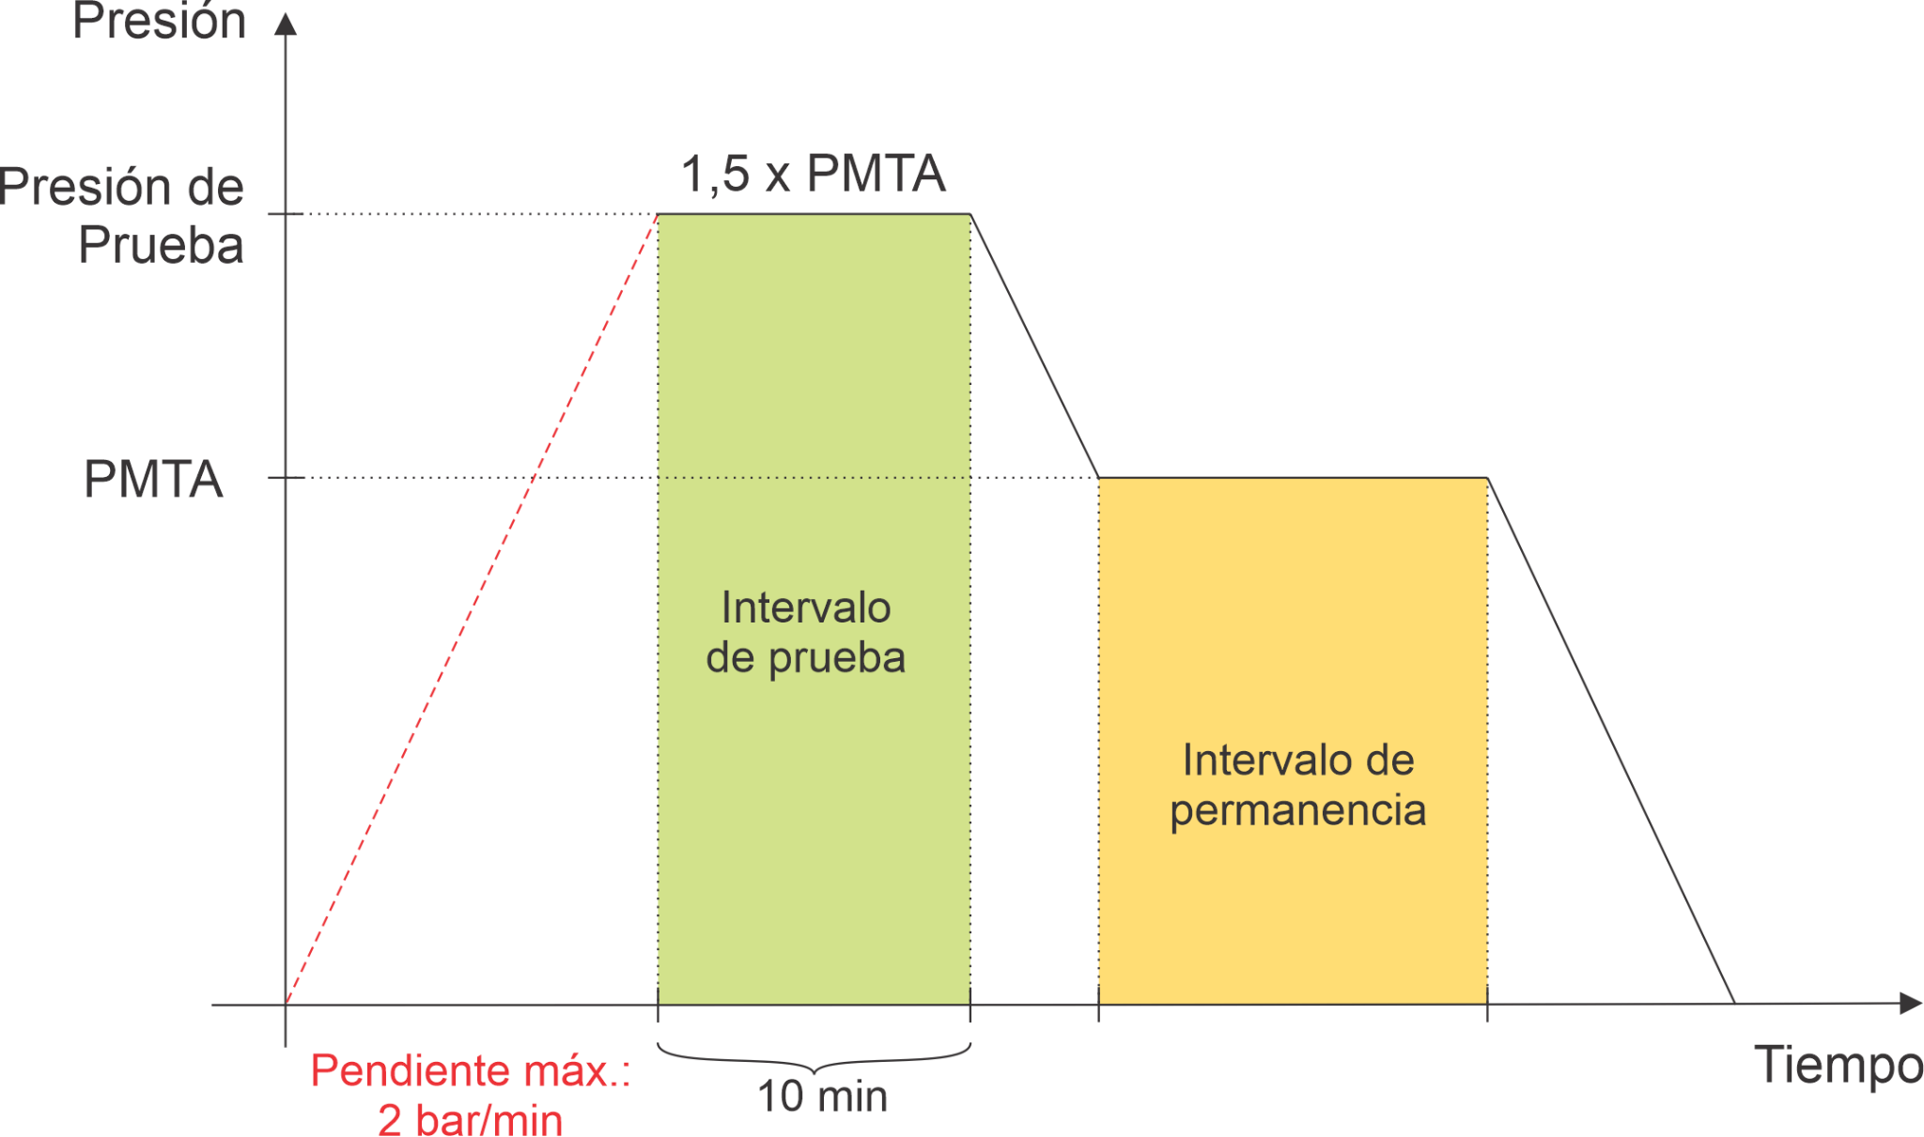
Anexo 2 - Pruebas a generadores de vapor
II. Procedimiento - Test Hidráulico:

Slide 41
Anexo 2 - Pruebas a generadores de vapor
2.3 - Test de Seguridad
Realizado bajo la supervisión de un Inspector Autorizado, quien debe verificar que todos los instrumentos hayan sido recientemente calibrados.
Durante su realización, el operador del generador de vapor debe estar presente.

Slide 42
Anexo 2 - Pruebas a generadores de vapor
I. Ensayos de la Válvula de Seguridad - Test de Seguridad:
Las válvulas de seguridad deben ser probadas periódicamente para asegurar que están libres para operar y que actuarán de acuerdo con los requerimientos del código original de construcción.
Se deben realizar:
Prueba de verificación de capacidad
Prueba de apertura y cierre

Slide 43
Anexo 2 - Pruebas a generadores de vapor
Prueba de verificación de capacidad
Verificación mediante revisión de documentación: sólo si la válvula de seguridad se encuentra claramente identificada, las placas de fabricación y calibración con información legible, y tenga certificado de capacidad emitido por el Fabricante, o con certificado de ensayo de capacidad.
De lo contrario, se deberá realizar un ensayo:
Ensayo de acumulación: cuando el generador de vapor no cuente con sobrecalentador.
Cerrar completamente la salida principal de vapor, anular eléctricamente el bloqueo por Muy Alta Presión e imponer tasa máxima de combustión posible en las condiciones existentes al momento de la inspección.
Se realizará la apertura y cierre de todas y cada una de las válvulas de seguridad.
No satisfactorio: si la presión se eleva por encima del 6% de la PMTA o de la presión de apertura de la válvula de seguridad regulada a la mayor presión cuando ésta es menor a la PMTA.
Ensayo alternativo: cuando el generador de vapor cuente con sobrecalentador.
El propietario debe presentar por escrito un procedimiento alternativo elaborado por un P.I. y aprobado por URSEA.

Slide 44
Anexo 2 - Pruebas a generadores de vapor
Prueba de verificación de capacidad: Se deben verificar los requerimientos del ANEXO 3
Verificación mediante revisión de documentación: sólo si la válvula de seguridad se encuentra claramente identificada, las placas de fabricación y calibración con información legible, y tenga certificado de capacidad emitido por el Fabricante, o con certificado de ensayo de capacidad.
De lo contrario, se deberá realizar un ensayo :
Ensayo de acumulación: cuando el generador de vapor no cuente con sobrecalentador.
Cerrar completamente la salida principal de vapor, anular eléctricamente el bloqueo por Muy Alta Presión e imponer tasa máxima de combustión posible en las condiciones existentes al momento de la inspección.
Se realizará la apertura y cierre de todas y cada una de las válvulas de seguridad.
No satisfactorio: si la presión se eleva por encima del 6% de la PMTA o de la presión de apertura de la válvula de seguridad regulada a la mayor presión cuando ésta es menor a la PMTA.
Ensayo alternativo: cuando el generador de vapor cuente con sobrecalentador.
El propietario debe presentar por escrito un procedimiento alternativo elaborado por un P.I. y aprobado por URSEA.

Slide 45
Anexo 2 - Pruebas a generadores de vapor
Prueba de apertura y cierre: Se deben verificar los requerimientos del ANEXO 3.
Debe realizarse a todas y cada una de las válvulas de seguridad, verificando las condiciones de operación y montaje establecidas en el ANEXO 3.
La prueba debe incluir el ajuste de presión de apertura, cierre (blowdown) y evaluación de fuga de asiento, con tolerancias de aceptabilidad en base a los códigos originales de construcción.
Se podrán utilizar dispositivos de asistencia de levantamiento cuando la prueba pueda causar daño, o si es impracticable debido al diseño del sistema.
Periodicidad:
Categorías E1, E3, P y M: Accionamiento manual cada seis (6) meses. Prueba de apertura y cierre en períodos no mayores a doce (12) meses, pudiendo ser de hasta veinticuatro (24) meses únicamente en generadores de vapor categoría E3, construidos en acero inoxidable, volumen menor o igual a 100 litros y potencia nominal menor o igual a 50 kW.
Categoría E2 y G: Prueba de apertura y cierre en períodos no mayores a veinticuatro (24) meses.

Slide 46
Anexo 2 - Pruebas a generadores de vapor
II. Verificación de enclavamientos - Test de Seguridad:
Todas las operaciones a ser desarrolladas para el desempeño de las pruebas funcionales, deberán seguir los instructivos del manual de operación y mantenimiento del generador de vapor.
Durante las pruebas el inspector deberá evaluar las prácticas operacionales y cumplimiento de procedimientos escritos. Se deberán verificar al menos, los siguientes enclavamientos y condiciones operacionales:
a) Actuación de dispositivos de seguridad por bajo y muy bajo nivel de agua, midiendo en el nivel visual los puntos en los que se activan las alarmas.
b) Actuación de dispositivos de seguridad por muy alta presión.
c) Actuación de dispositivos de seguridad por falta de llama.
d) Tiempos de duración del barrido realizado por los quemadores.
Los enclavamientos deberán cumplir completamente con lo establecido en el ANEXO 4.

Slide 47
Anexo 2 - Pruebas a generadores de vapor
II. Verificación de enclavamientos - Test de Seguridad:
Sistema de control y enclavamiento no convencional:
Si el generador de vapor cuenta con un sistema de control y enclavamiento no convencional, no considerado en el Reglamento, pero que resulten críticos para la confiabilidad y operación segura del mismo, el inspector autorizado deberá presenciar y verificar la correcta actuación de los lazos de control y enclavamiento, basándose en los lineamientos plasmados en el manual de operación y mantenimiento del fabricante del generador de vapor.

Slide 48
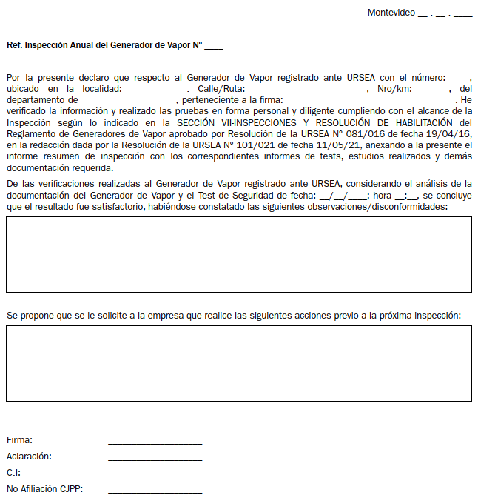
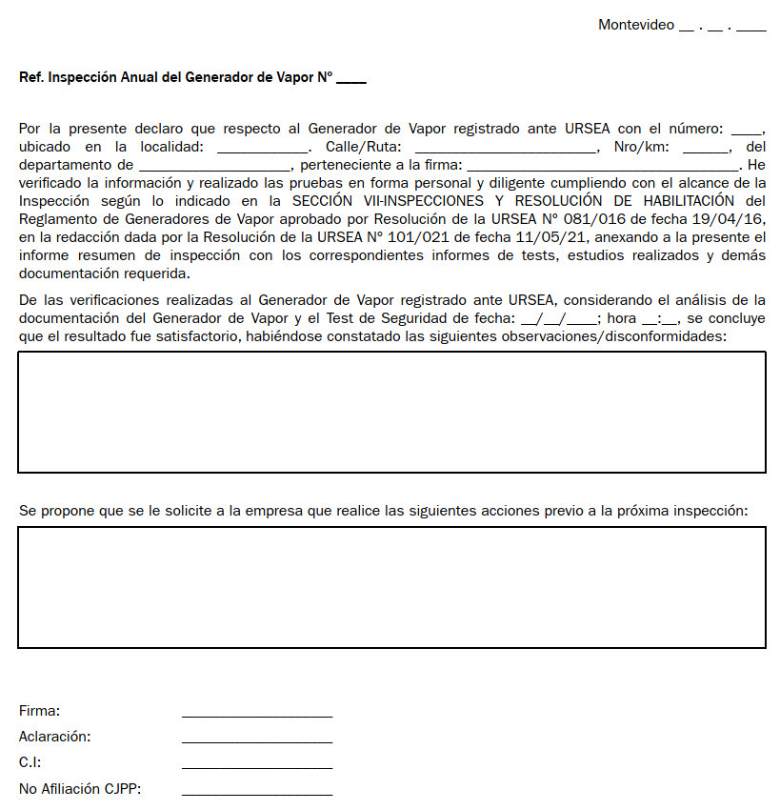
Anexo 2 - Pruebas a generadores de vapor
2.4 - Declaración jurada de inspección de habilitación
2.5 - Declaración jurada de inspección anual

Slide 49
Modificaciones al Reglamento de Generadores de Vapor URSEA, 2021
Reglamento de Generadores de Vapor URSEA- 2016

